Slide 1


BESTSTREAMING CUMPUTING
Notes:
Photo by @johnschno on Unsplash

Slide 2








CONTEXTO
Distribuição digital por transmissão contínua:
Transmissões ao vivo realizadas por plataformas digitais.
Crescimento alavancado:
VISIBILIDADE
US$ 1 Bilhão anual
NECESSIDADE DO USUÁRIO :
PERFORMANCE
QUALIDADE
VALOR AGREGADO
Notes:
Photo by @austindistel on Unsplash

Slide 3

OBJETIVO
Monitoramento constante do Sistema.
Análise de futuras falhas.
Resoluções automáticas.
Produtividade.
Notes:
Photo by @austindistel on Unsplash
Photo by @firmbee on Unsplash

Slide 4

USER STORIES
Streamer
Eu, enquanto Streamer, quero transmitir com melhor performance para melhorar minha jogabilidade, agregando qualidade e telespectadores à minha live
Notes:
Photo by @headwayio on Unsplash

Slide 5
USER STORIES
Notes:
Photo by @headwayio on Unsplash

Slide 6
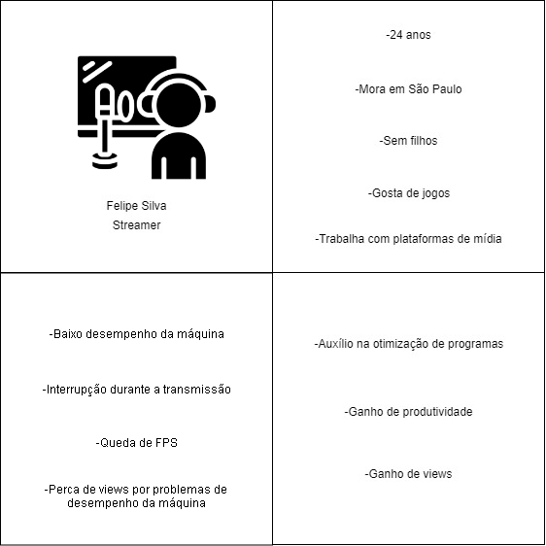
PROTO PERSONA
Notes:
Photo by @headwayio on Unsplash

Slide 7
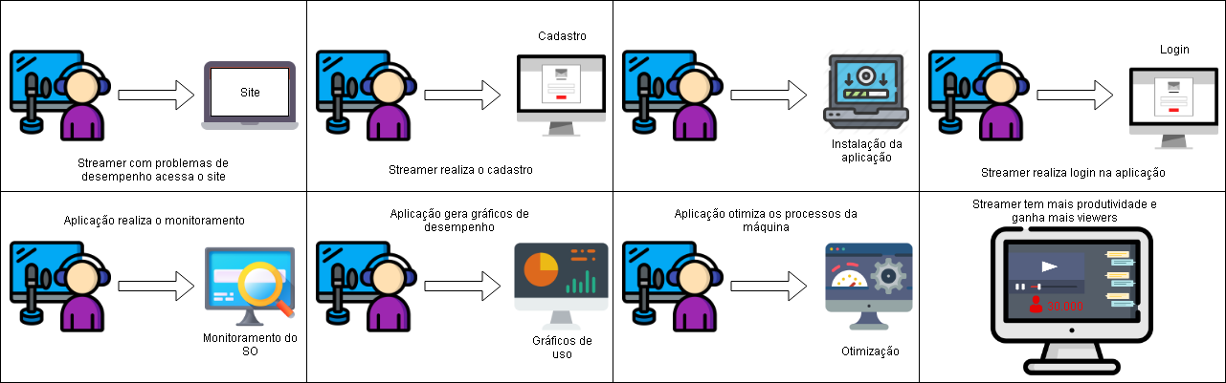
STORYBOARD
Notes:
Photo by @headwayio on Unsplash

Slide 8
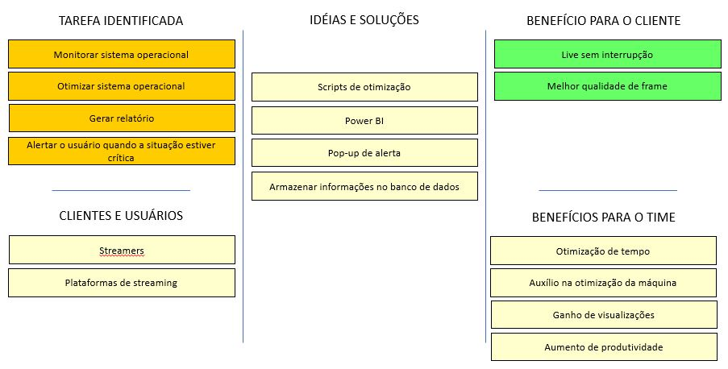
CANVAS
Notes:
Photo by @headwayio on Unsplash

Slide 9
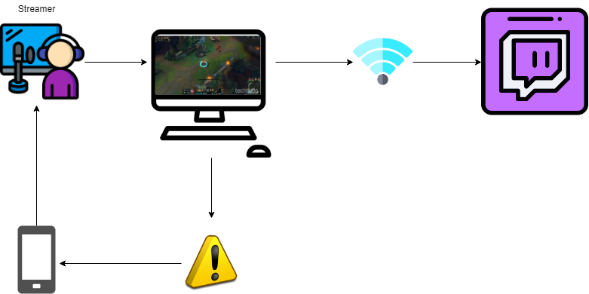
DESENHO DE SOLUÇÃO
Notes:
Photo by @headwayio on Unsplash

Slide 10
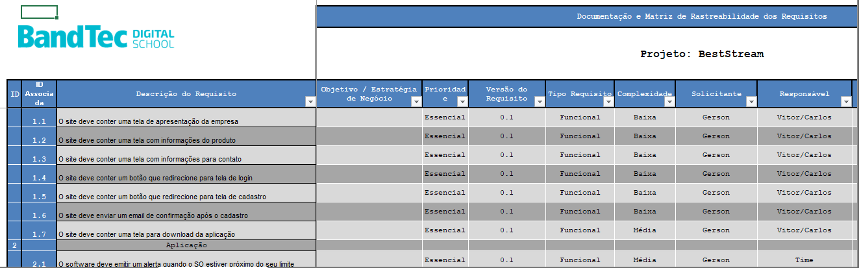
REQUISITOS

Slide 11
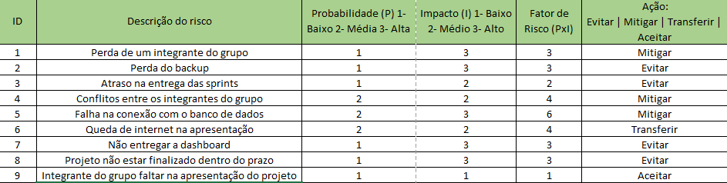
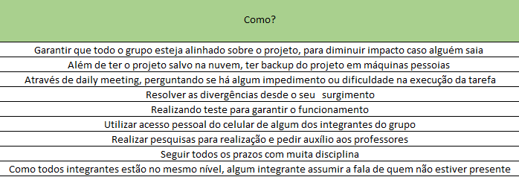
GESTÃO DE RISCOS
Notes:
Photo by @austindistel on Unsplash

Slide 12
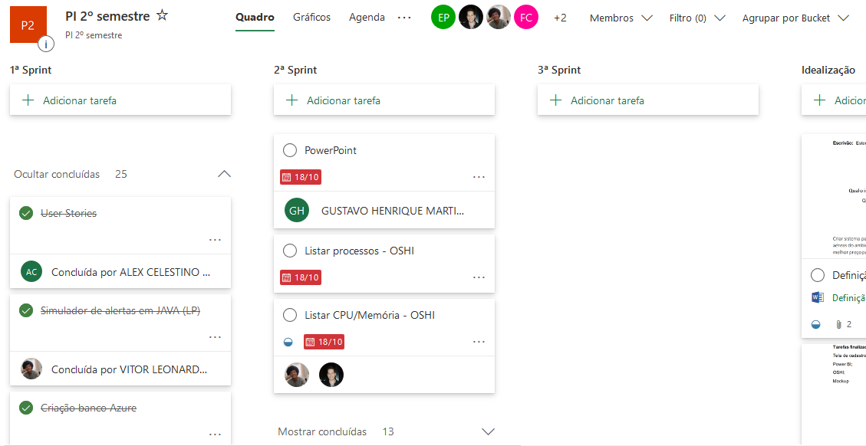

FERRAMENTA DE GESTÃO / SPRINT BACKLOG
Notes:
Photo by @squareinc on Unsplash
Photo by @stilclassics on Unsplash
Photo by @curtismacnewton on Unsplash
Photo by @danieleriggifotovideo on Unsplash

Slide 13
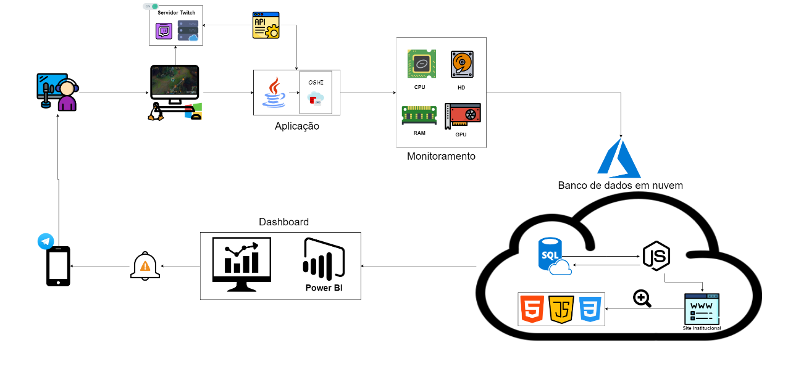
LOW LEVEL
Notes:
Photo by @headwayio on Unsplash

Slide 14
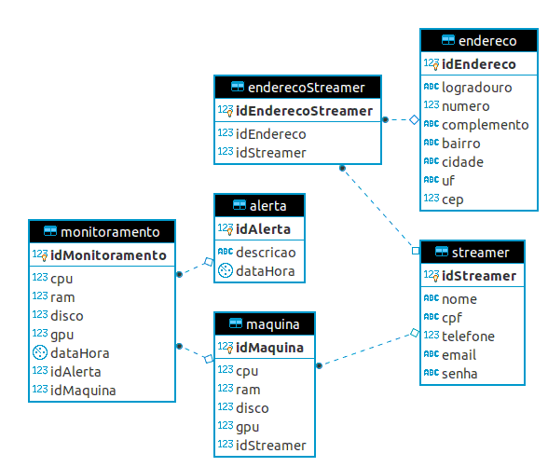
MODELO LÓGICO
Notes:
Photo by @headwayio on Unsplash

Slide 15
MOCKUP DE TELA

Slide 16
MOCKUP DE TELA

Slide 17
SITE

Slide 18
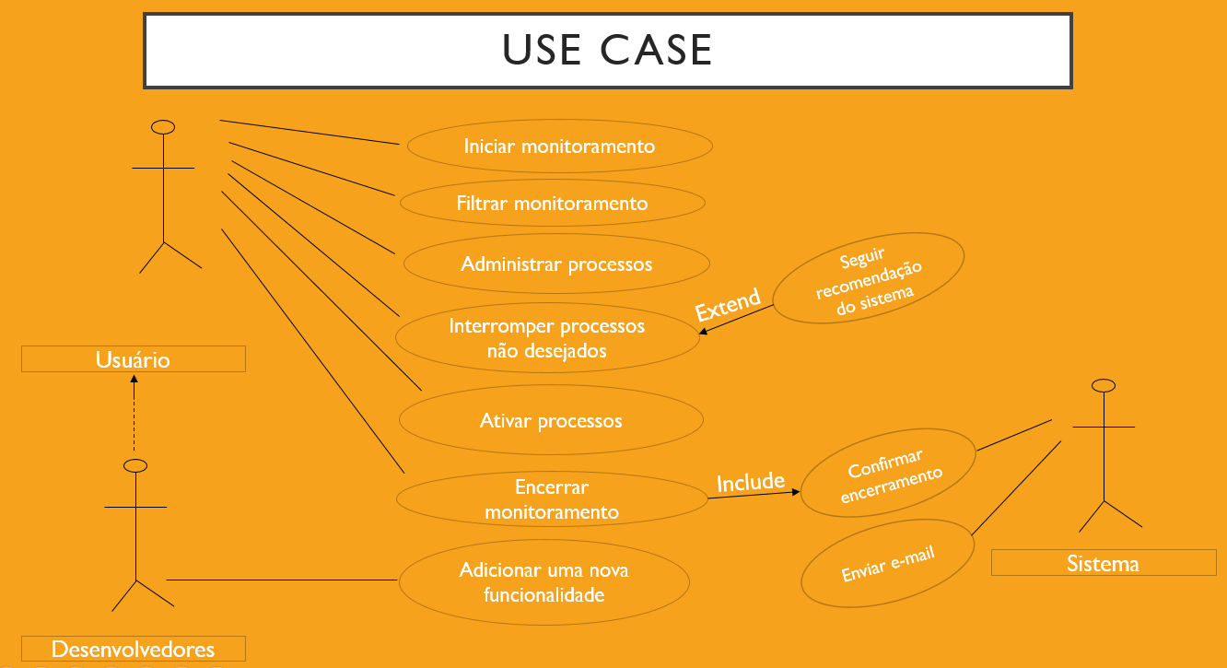
USE CASE
Notes:
Photo by @headwayio on Unsplash

Slide 19
APLICAÇÃO

